Slide 1
10 zajímavostí Evropy
Studentská konference 2018-2019
V čem je která země na prvním místě
Řezníčková Josefína Evelína, DL2

Slide 2
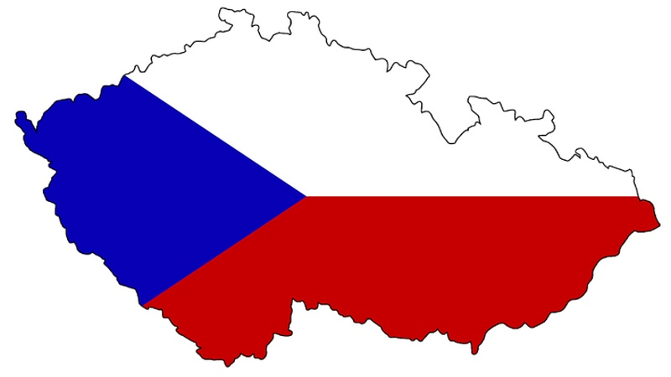
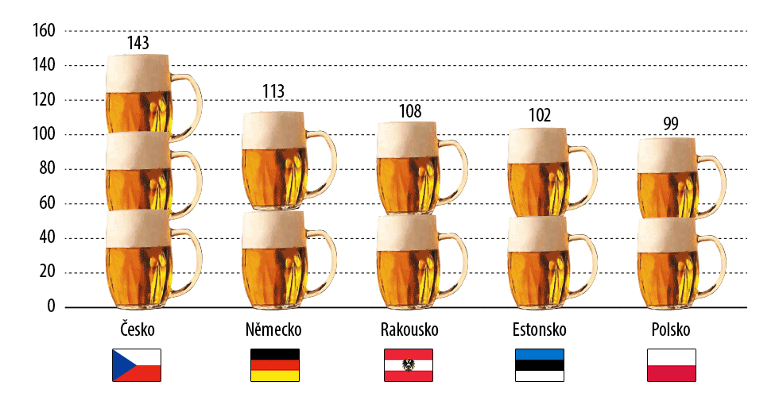
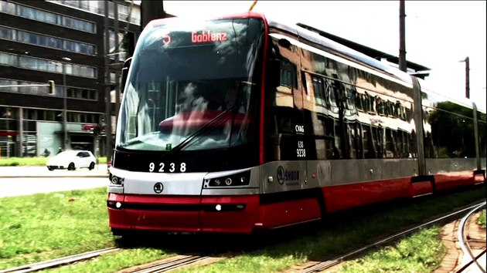
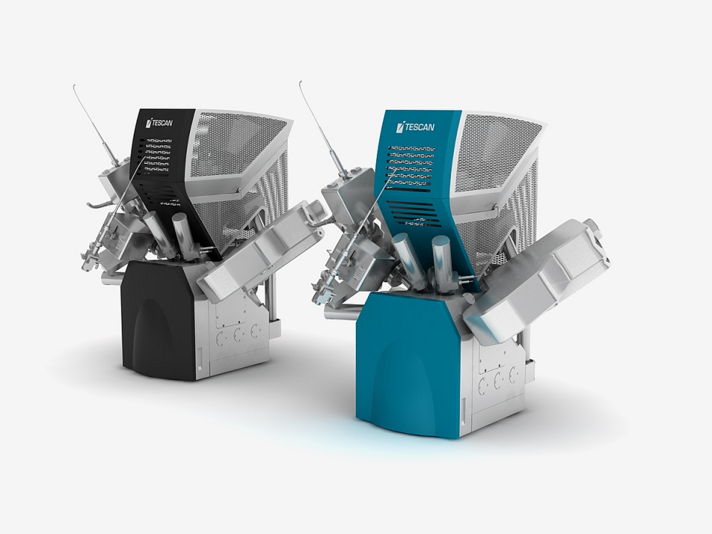
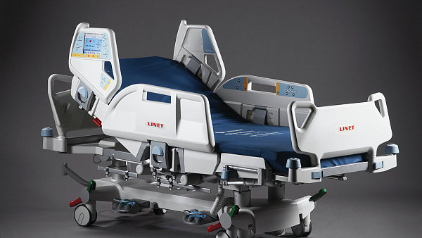
Česká republika
Mikroskopy - Tescan, pobočky v Číně a v USA
Zdravotnická lůžka - Linet, vyváží lůžka už do více než 100 zemí světa
Češi vypijí nejvíc piva na světě

Slide 3
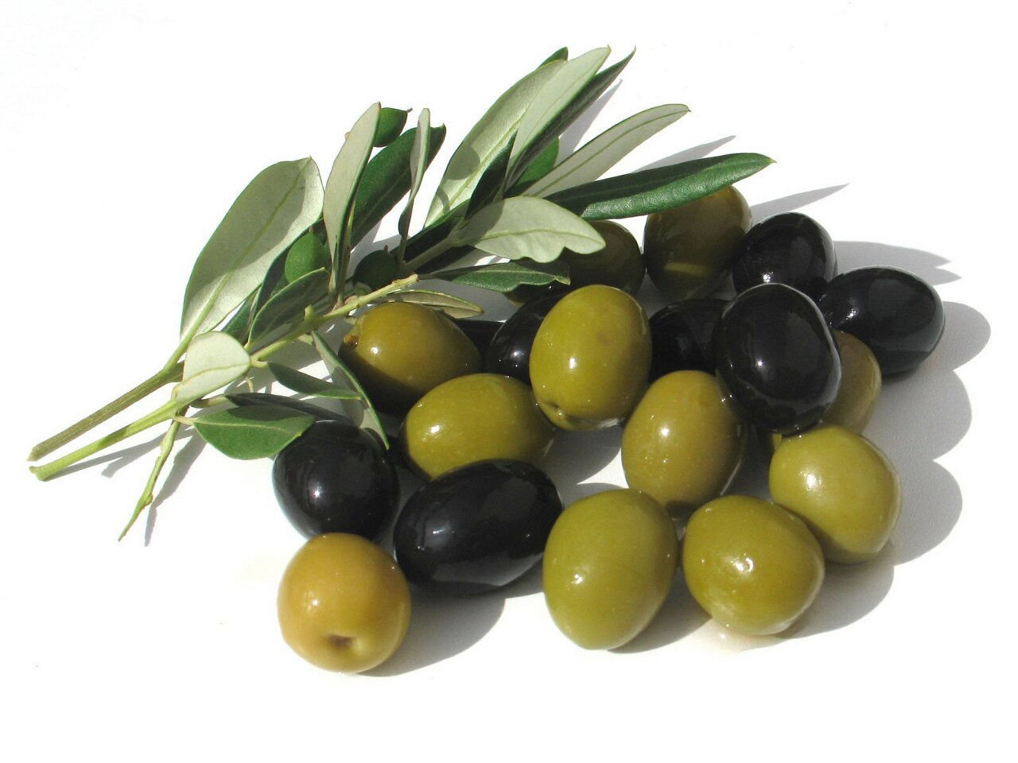
Španělsko
Země oliv a skvělého vína – největší vývozce oliv na světě, polovina vinic Evropy je zde
Nejtolerantnější země co se týče lidí s menší sexuální identitou

Slide 4
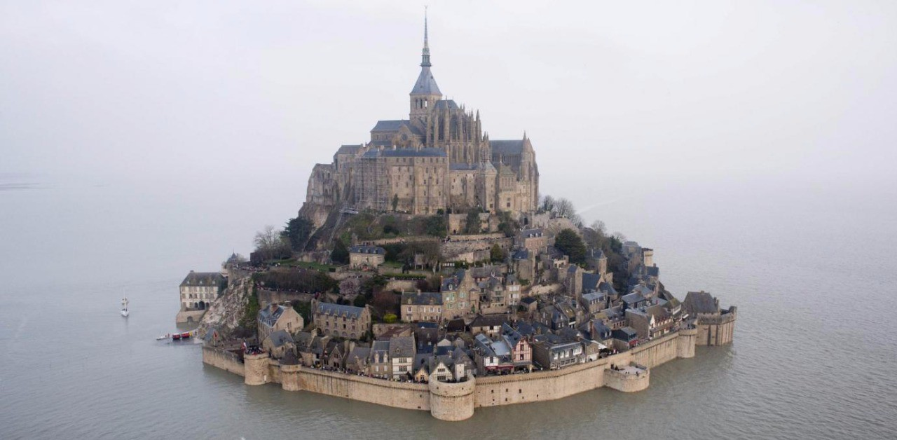
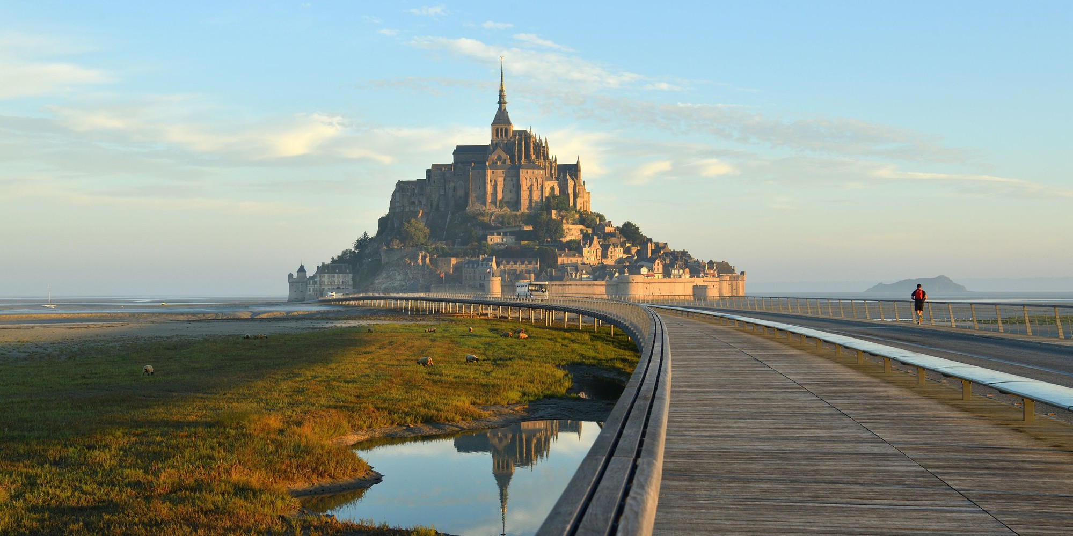
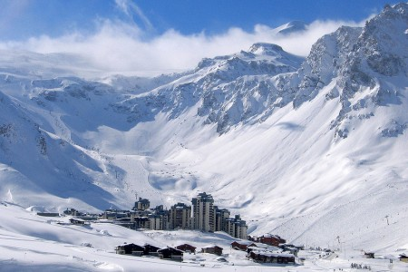
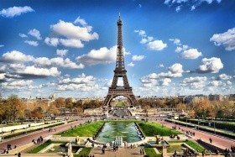
Francie
Nejnavštěvovanější země světa - skoro 90 mil zahraničních turistů
Producent nejlepších vín na světě
nejlepší lyžování na světě - 3000km sjezdovek

Slide 5
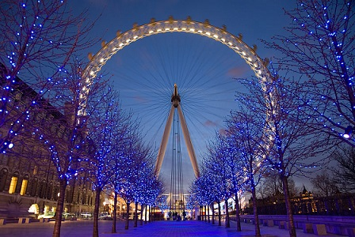
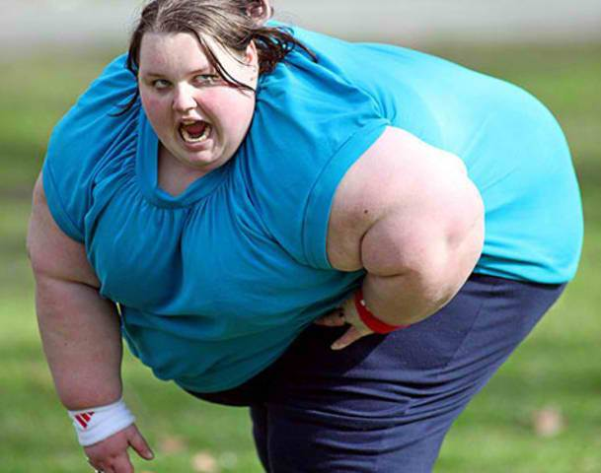
Spojené království
Angličané vypijí nejvíce čaje na světě
Nejvyšší hustotu zalidnění v Evropě
Londýnské oko je největší ruské kolo v Evropě
Anglie má nejvyšší míru obezity v Evropě.

Slide 6
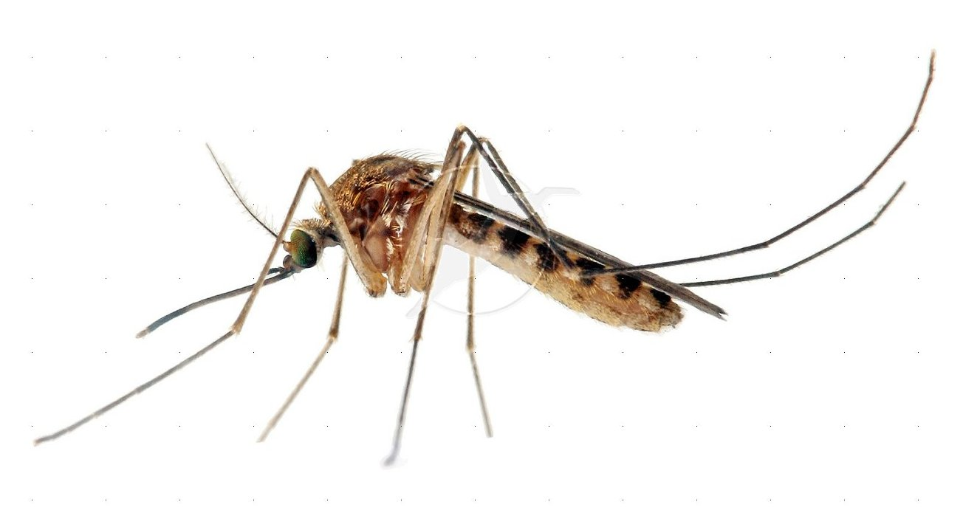
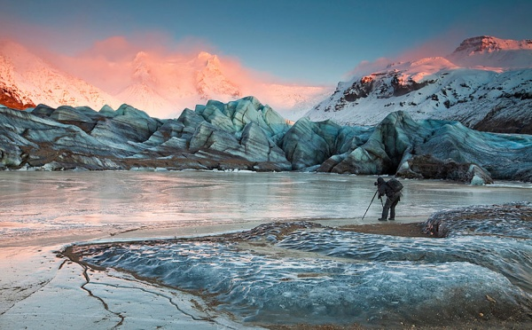
Island
Nežijí zde komáři (jediná zem na světě)
Má nejvyšší míru spotřebovaných antidepresiv
Nejbezpečnější země světa
Nejklidnější místo na Zemi

Slide 7
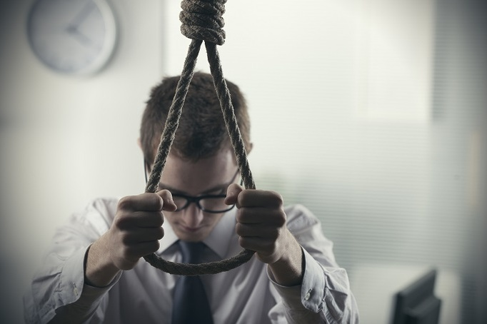
Finsko
Největší spotřeba kávy na světě
Finové jsou první v Evropě v počtu sebevražd

Slide 8
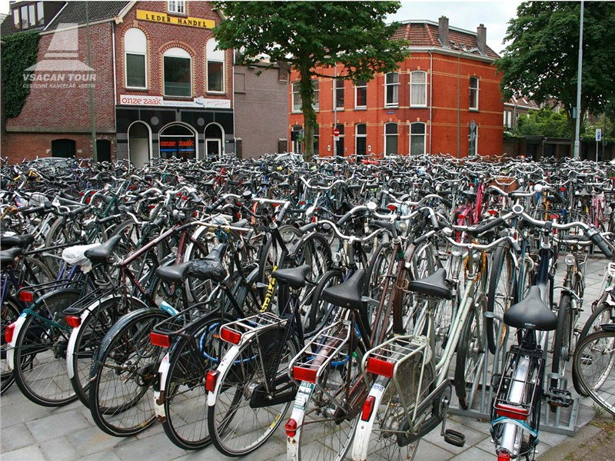
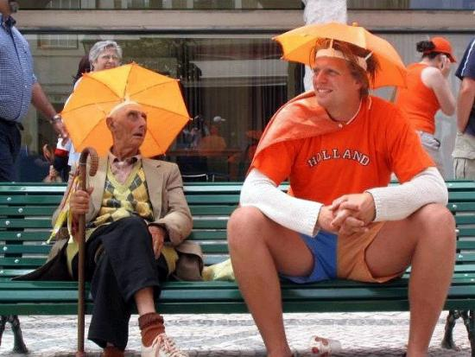
Nizozemsko
Holanďané jsou nejvyšší na světě
Největší koncentrace jízdních kol

Slide 9
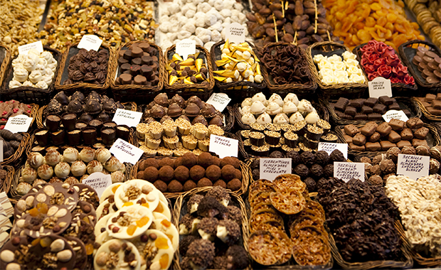
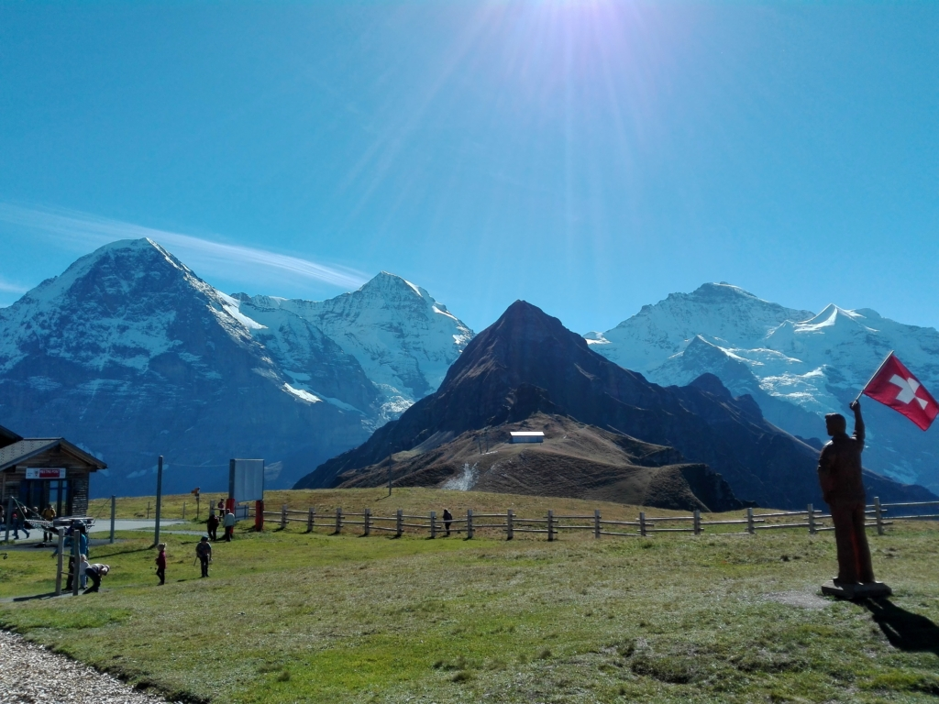
Švýcarsko
Největší konzumace čokolády
Nejdražší země pro život

Slide 10
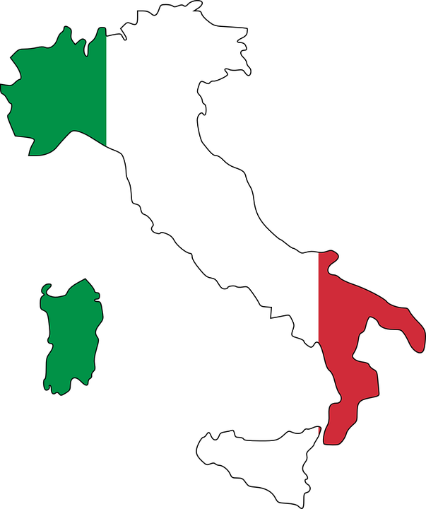
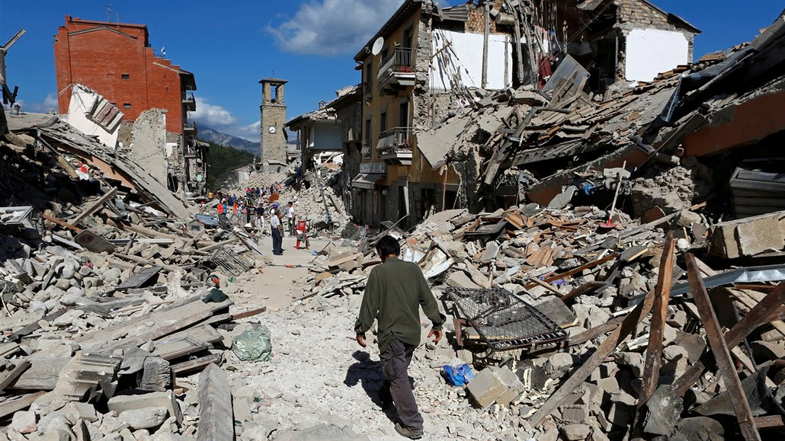
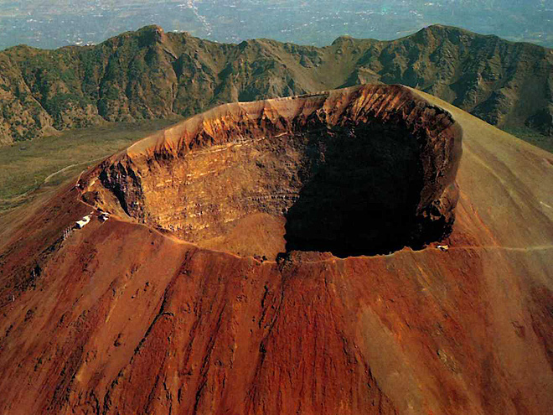
Itálie
Nejvíce sopek v Evropě
Nejvíce památek UNESCO
Nejvíce zemětřesení v Evropě

Slide 11
Norsko
Nejdražší benzín na světě
Nejvíce demokratická země světa
Nejšťastnější lidé světa

Slide 12
Děkuji za pozornost
https://ifenomen.cz/zajimavosti
https://www.euro.cz/byznys/v-cem-jsou-cesi-nejlepsi-na-svete-1009237
https://www.youtube.com/watch?v=KmIkF0qKtH4
Josefína Elen Řezníčková, DL2

